Slide 1
Дистанционная электронная школа по подготовке к ВсОШ
ИНСТИТУТ РАЗВИТИЯ ОБРАЗОВАНИЯ РЕСПУБЛИКИ БАШКОРТОСТАН
Тагиров Ильгам Хамитович –
Директор Ценра электронного образования
Института развития образования Республики Башкортостан

Slide 2
ИНСТИТУТ РАЗВИТИЯ ОБРАЗОВАНИЯ РЕСПУБЛИКИ БАШКОРТОСТАН
ДЭШ ИРО РБ
Система дистанционного обучения
Сетевой тьютор
по биологии
Сетевой тьютор по химии
Обучающийся 1
Обучающийся 2
Обучающийся 1
Обучающийся 2
Виртуальная группа
по биологии
Виртуальная группа
по химии
Обучающийся n
Педагог -наставник
Обучающийся n
Педагог -наставник

Slide 3
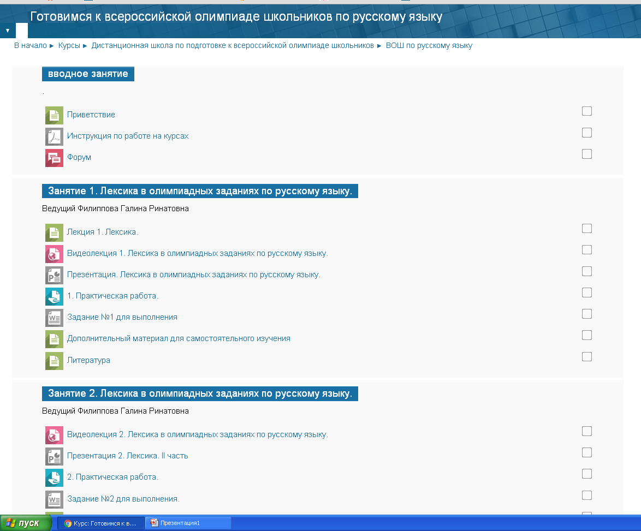
ИНСТИТУТ РАЗВИТИЯ ОБРАЗОВАНИЯ РЕСПУБЛИКИ БАШКОРТОСТАН
.

Slide 4
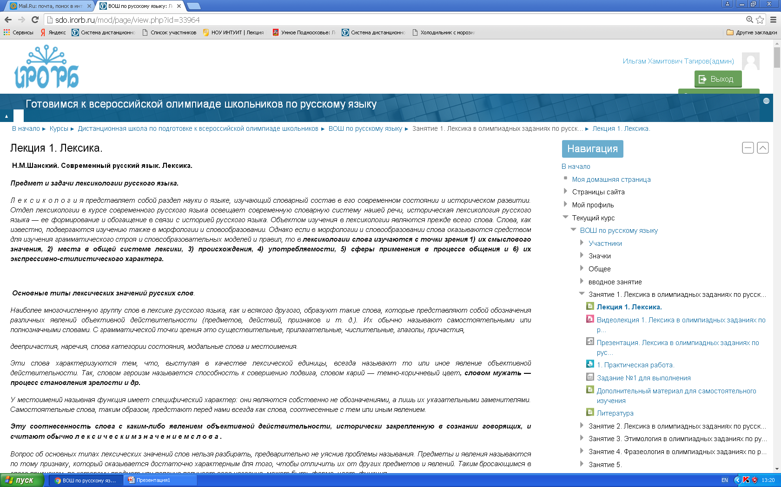
ИНСТИТУТ РАЗВИТИЯ ОБРАЗОВАНИЯ РЕСПУБЛИКИ БАШКОРТОСТАН
.

Slide 5
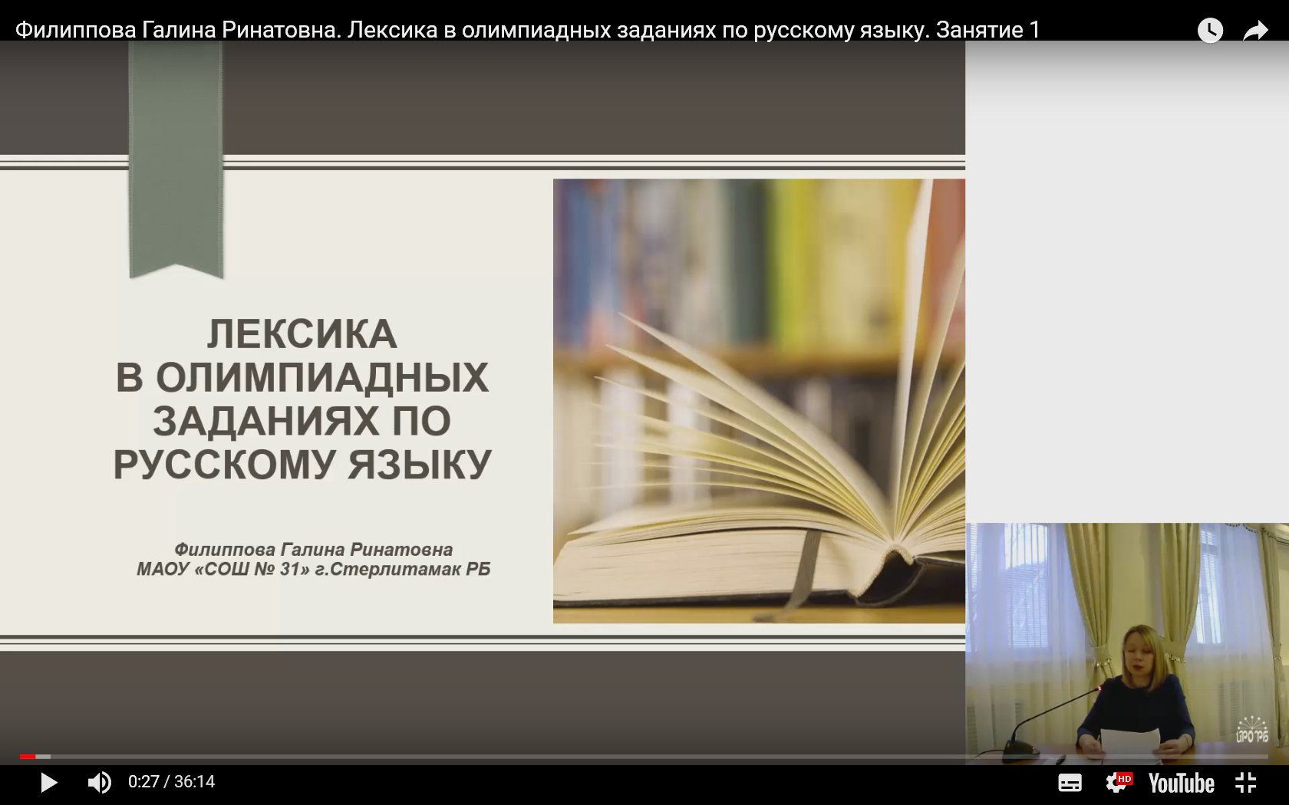
ИНСТИТУТ РАЗВИТИЯ ОБРАЗОВАНИЯ РЕСПУБЛИКИ БАШКОРТОСТАН

Slide 6
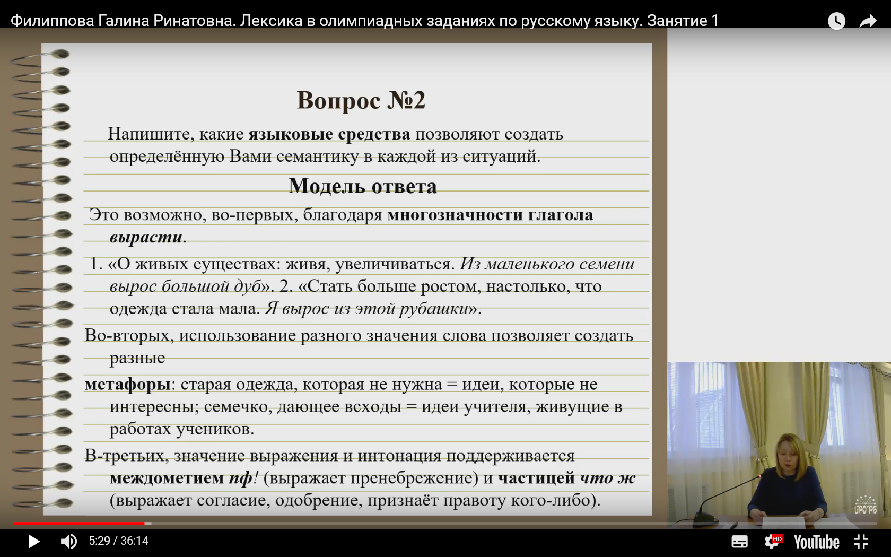
ИНСТИТУТ РАЗВИТИЯ ОБРАЗОВАНИЯ РЕСПУБЛИКИ БАШКОРТОСТАН
.

Slide 7
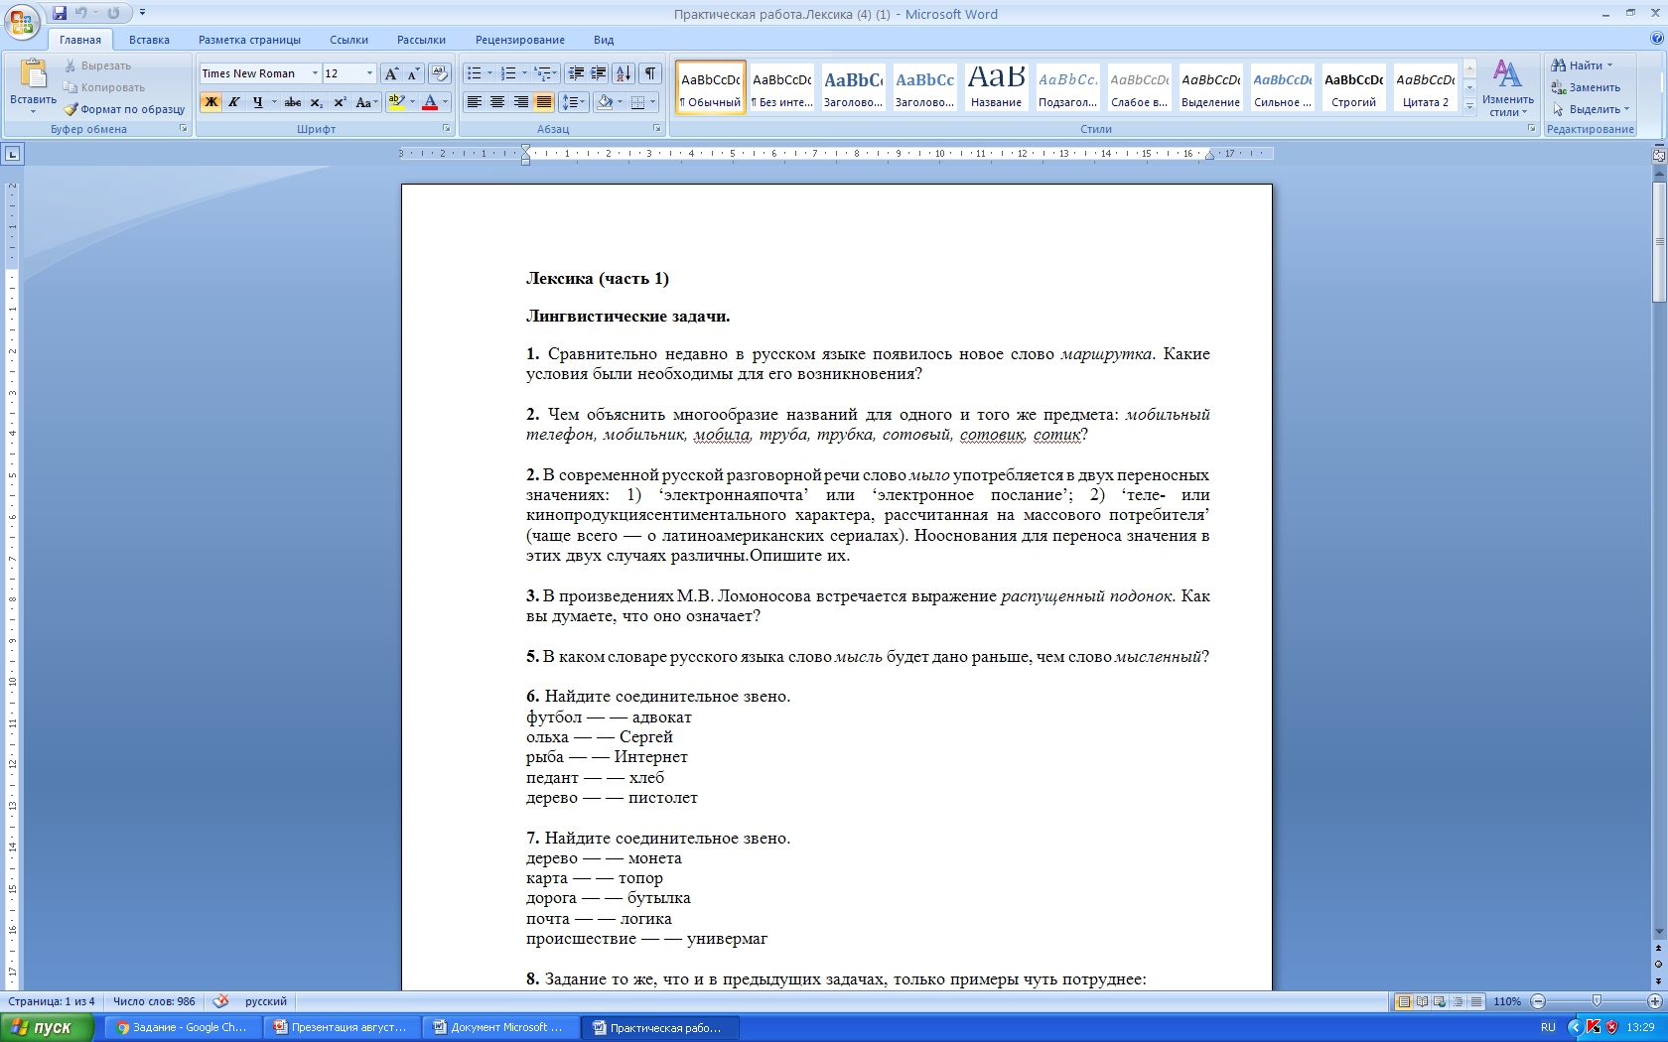
ИНСТИТУТ РАЗВИТИЯ ОБРАЗОВАНИЯ РЕСПУБЛИКИ БАШКОРТОСТАН

Slide 8
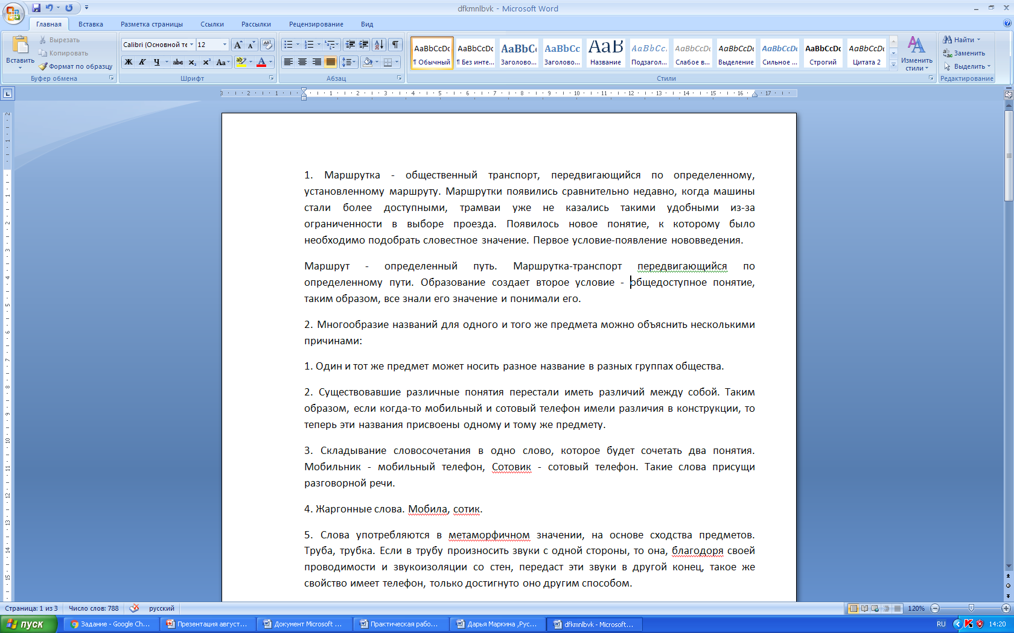
ИНСТИТУТ РАЗВИТИЯ ОБРАЗОВАНИЯ РЕСПУБЛИКИ БАШКОРТОСТАН

Slide 9
ИНСТИТУТ РАЗВИТИЯ ОБРАЗОВАНИЯ РЕСПУБЛИКИ БАШКОРТОСТАН
Спасибо за внимание

Slide 10
тел. 8(347)228-80-51
89659297472
e-mail: cdo.irorb@mail.ru
ГАУ ДПО ИРО РБ

